Slide 1
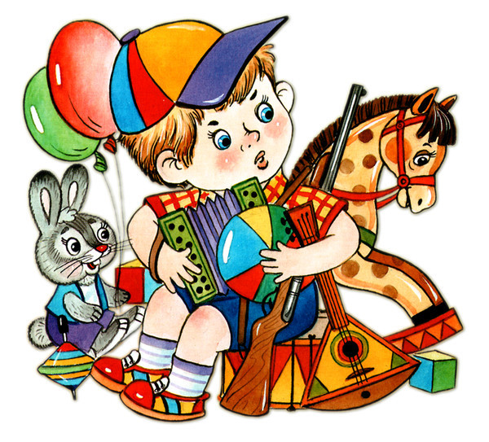
Тема: игрушки
НОД по речевому развитию в группе раннего возраста

Slide 2
ЦЕЛИ ЗАНЯТИЯ:
- Развивать понимание устной речи взрослых с наглядным материалом и без него (предметы: машина, мишка, пирамидка, мячик, кукла); действия: машина (едет, гудит); пирамидка (стучит); кукла (сидит, ходит); мяч (прыгает, скачет).
- Вызывать эмоционально положительное состояние, удовольствие от игры и совместной деятельности с другими детьми.
- Способствовать реализации потребности в поддержке взрослого, в положительной оценке своих действий.
- Учить правильно изображать мимикой разные эмоциональные состояния: игрушки веселится, грустят, заболели, плачут, удивляются.
- Учить говорить эмоционально, выразительно, понятно.
- Воспитывать бережное отношение к игрушкам.

Slide 3
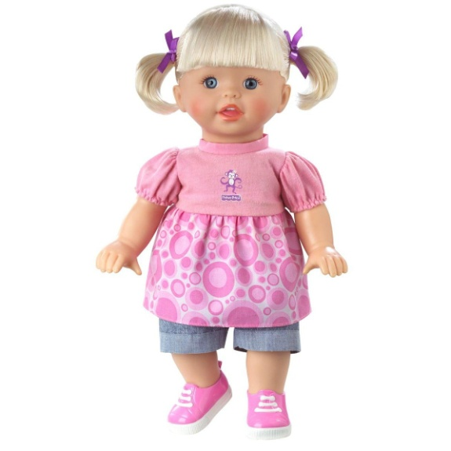
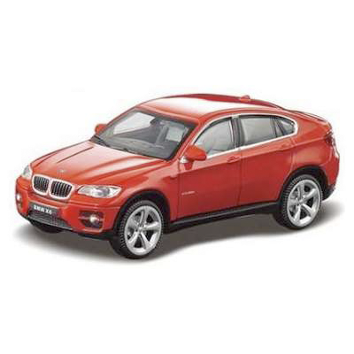
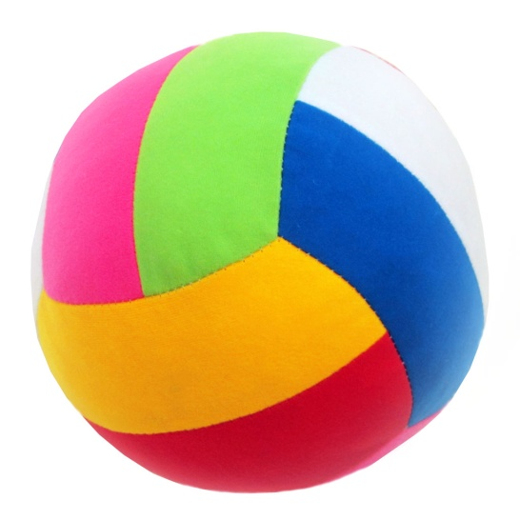
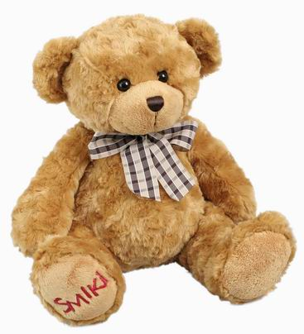
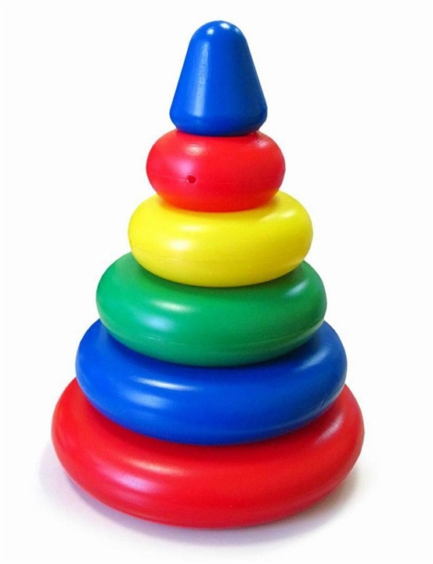
Notes:
Логопед. К нам в гости пришли игрушки: машина, кукла, мячик, мишка, пирамидка.
Расставляет игрушки, показывает и называет их.
Следует похвалить ребенка, если он назовет игрушки. Предложить детям выполнить задание: «Покажи, где мишка? Где машинка? Где кукла? Где мячик? Где пирамидка?»

Slide 4
Это мяч, круглый мяч,
Красный мяч, гладкий мяч,
Любит мячик прыгать вскачь.
Вот так мяч, круглый мяч.
Notes:
Вызвать интерес к действиям с этими игрушками: показать, как можно успокоить куклу (покачать или погладить по голове), покатать машинку по полу; поиграть с мячом, медленно и внятно, читая стихотворение:

Slide 5
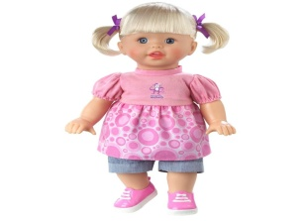
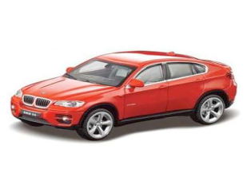
Машина гудит: би-би!
Мишка ревет: у-у-у.
Мяч прыгает: бум-бум!
Пирамидка стучит: тук-тук
Кукла плачет: а-а-а.
Notes:
Предложить детям произнести звуки, которые производят игрушки

Slide 6
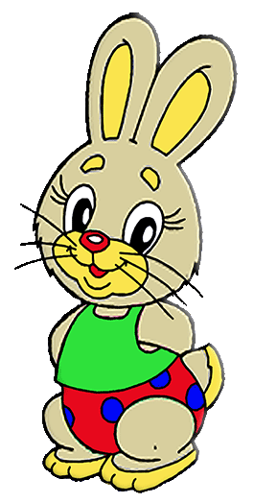
Подвижное упражнение на развитие общей моторики.
Зайка серенький сидит
И ушами шевелит (дети показывают) .
Зайке холодно сидеть,
Надо лапочки погреть (дети показывают) .
Зайке холодно стоять,
Надо зайке поскакать (дети скачут) .
Кто-то зайку напугал –
Зайка – прыг – и убежал (дети садятся) .

Slide 7
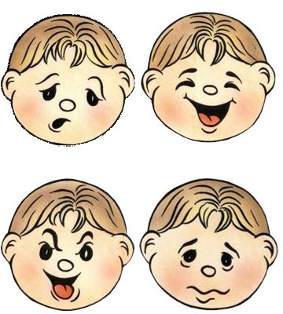
Мнемогимнастика.
Мы умеем улыбаться,
Мы умеем удивляться,
Сердимся мы иногда,
Не кричим мы никогда.
Notes:
Предложить детям сначала подражать взрослому, а затем выполнить упражнение самостоятельно
Предложить детям показать, как игрушки веселятся, грустят, плачут, удивляются.

Slide 8
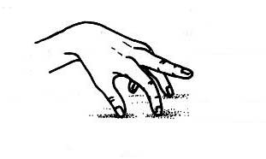
Пальчиковая гимнастика (Ириски от киски)
В гости к нам явилась киска Дети сжимают пальцы левой руки в кулак.
Всем дает она ириски: Поочередно разгибают пальцы на левой руке
Мышке, лебедю, жуку, начиная с большого.
Псу, зайчонку, петушку.
Рады, рады все гостинцам! Ритмично сжимают и разжимают пальцы.
Это видим мы по лицам. Показывают обе руки,
потом два раза хлопают в ладоши.
Все захлопали в ладошки. Указательными и средними пальцами
Побежали в гости к кошке. «бегают» по столу.

Slide 9
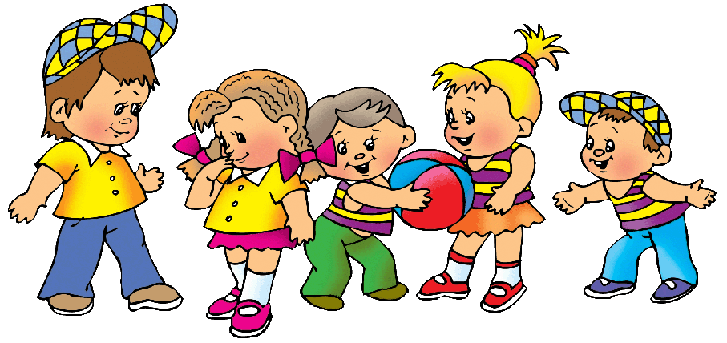
Выразительное чтение стихотворения.
Новый мячик у Артема,
С ним играет Тема дома.
А еще в саду на даче
Он играет в новый мячик.
Совместная игра в мяч.

